Slide 1
КАРБОНАТТАР. СУЛЬФАТТАР.
Карбонаттар класы. Карбонаттар жер қыртысы салмағының 2%-ін құрайды,олардың 60-қа жуық түрлері белгілі. Латынша «карбо, карбон» – «көмір» деген сөз, сондықтан карбонаттар көмір қышқылының тұздары (HCO₃) болып табылады, ең басты Ca⁺², Mg⁺², Ba⁺², Mn⁺²,Fe⁺², Zn⁺², Na⁺², Cu⁺², Pb⁺² және сирек жерлердің. Бір валентті металдардың карбонаттары сиректеу кездеседі. Карбонаттар сусыз және сулы болып бөлінеді, құрамына қосымша аниондар ОН⁻, F⁻ сирек Cl⁻ кіреді.

Slide 2
Карбонаттардың көпшілігінің жымдастығы жетілген. Жақтарына және жымдастық жазықтарына шыныша жылтырлық тән. Қаттылықтары орташа 3, тек доломиттікі 3,5-4,0 болады. Көпшілігі түссіз немесе ақ түсті, ал карбонаттардың түсі минералдардың құрамына кіретін хромофор-иондарымен байланысты. Cu кіретін болса карбонаттар жасыл немесе көк түсті; Fe – құрамдылар ашық-сарыдан қоңырқай түске дейін боялады. Карбонаттардың басқа түстері құрамына басқа заттардың және минералдардың механикалық кірмелерімен байланысты: қара кальцит – битум кірмелерімен; жасыл – хлоритпен; қызыл – гематитпен байланысты және т.б. Карбонаттар – тұз қышқылда едәуір ерігіш минералдар боп табылады, олар еріген кезде CО² бөлініп шығады. Қалыпты жағдайда кальцит, арагонит, малахит, азурит жылдам ерігіш боп табылады. Басқалары тұз қышқылында тек қана қыздырғанда немесе ұнтағында ериді.

Slide 3
Қарбонаттар (кальцит) магмалық, гидротермалық-метасоматиттік (доломит, кальцит) таужыныстарының құрамына кіреді. Шөгінді органогендік және хемогендік процестерде пайда болады. Гидротермалық желілерде карбонаттар сульфидтермен бірге кездеседі, скарндарда да болады. Силикатты таужыныстарының ыстық және құрғақ климаттағы мору қыртыстарында магнезит кездеседі. Zn, Cu, Pb (смитсонит, малахит, азурит, церуссит) карбонаттары сульфидтік кенорындардың тотығу белдемдерімен байланысты. Метаморфтық процестерде кальциттік және доломиттік мәрмәрлар пайда болады. Mn⁺², Fe⁺² карбонаттары тез тотығып тотықтармен сулы тотықтарға айналады.

Slide 4
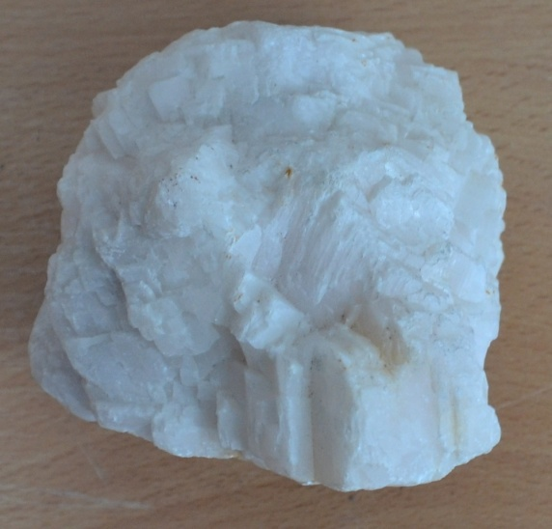
Кальцит. Синонимі - ізбестілі шпат. Химиялық формуласы – СаСО₃; сингониясы тригонды; кристалдардың мүсіні сан түрлі болуы ықтимал, кейде түрпітастар да түзеді; түсі әдетте сүттей ақ немесе түссіз болып келеді, бірақ әр түрлі қоспалар әсерінен сұрғылт, сары, ашық қызыл, қызыл, қоңыр, тіпті қара түстердің әр түрлі реңдерін иемденуі мүмкін; шыныша жалтылдайды, қаттылығы 3; морт сынады; жымдастығы анық; меншікті салмағы 2,6-2,8; HCl тамшысынан СО₃ бөле отырып быжылдайды “қайнайды”.
Анықтау белгілері. Төмен дәрежелі қаттылығымен, HCl тамшысымен быжылдап “қайнайтындығымен” өзге ұқсас минералдармен оңай ажыратылады.
Тегі. Шөгінді түрінде немесе гидротермальды жолмен түзіледі, сирегірек әк кіріктіретін тау жыныстарының үгілу қабатында ұшырасады.
Қолданылуы. Құрылыс және әшекей материалы, металлургия өндірісінде флюс ретінде қолданылады; исландия шпаты деп аталатын мөлдір түрлері қосшағылыс деп аталатын тамаша қабілетті иемденген, сондықтан олар оптикалық приборларда кеңінен пайдаланылады.

Slide 5
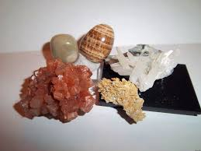
Арагонит. Химиялы формуласы-СаСО₃; сингониясы ромбылы; призма пішіндес,кейде найза немесе ине тұрқылас кристалдар түзеді;жиі-жиі сырыққа ұқсайтын радиальды –сәуле және жұлдызды агрегаттары сиректеу;түсі ақ немесе сарғылтым ақ,сиректеу ашық жасыл,күлгін және бозғылт түсті түрлері де ұшырасады;шыныша жылтылдйды, омырылым беттерінде қонды; қаттылығы 3,5-4 морт сынады; жымдастығы орташа; меншікті салмағы 2,9-3,0.
Анықтау белгілері. Кальцитке ұқсайды, бірақ онда жымдастығының орташа болуымен және кристалдар мүсінінің өзгешелігімен ерекшеленеді.
Тегі.Гидротермальды жолмен және магнийлі карбонатты жыныстардың үгілү нәтижиесінде қалыптасады. Жердің беткі өңірлерінде арагонит бірте-бірте кальцитке айналады.

